Slide 1
COVID-19感染対策
個人防護具（PPE）・環境整備
マニュアル作成ガイド
Ver.1.0
本ガイドは、感染管理認定看護師、感染症看護専門看護師、感染制御実践看護師が在籍していない中小規模病院や施設を対象に作成しています。
公益社団法人 東京都看護協会
危機管理室作成（2021.12.15）

Slide 2


ガイドの趣旨
公益社団法人 東京都看護協会は、COVID-19の拡大に応じて、 2019年よりクラスター発生施設への応援派遣や施設訪問など、医療機関や福祉施設等の支援を行ってきました。支援を行う中で、特に個人防護具の取り扱い・環境整備に関するマニュアルの必要性を感じ、感染対策支援の一環として、マニュアルを作成するガイドを作りました。
施設に合わせて自由にご活用ください。
ガイドの使い方
本ガイドは写真や説明を自施設用に差し替えて利用してください。変更せずにそのままマニュアルとしても利用できます。
本ガイドに記載のPPE着脱の順番は、安全に着脱できる一例を示しています。PPEの着脱は職員が分りやすい表現にし、掲示するのが大切です。付録ポスターはPPE着脱場所や、患者や利用者の部屋の入口等に掲示してご活用ください。
環境整備に掲載している物品は施設内にある物品の例を示しています。自施設の物品で、清掃のタイミングなどの実施方法を考えてください。
手指消毒液や清掃用クロス、次亜塩素酸ナトリウム溶液等は、自施設で使用している商品名、物品名などに変更してください。＊本ガイド内網掛けにて表示しています。
本ガイド活用の際、表紙の文言や東京都看護協会のマークは削除してお使いください。
マークの説明
押さえてほしいポイントを記載しています。
自施設で使用している物品を使ってPPE着脱の写真を撮影する際の撮影ポイントを記載しています。
掲載している写真は一例です。マークの内容をガイドに、写真や説明を自施設用に差し替えて使用してください。
使用時にマークの枠や文言は削除してください。
自施設におけるマニュアルの管理
本ガイドは2021年11月現在の情報をもとに作成しています。自施設で作成されたマニュアルは定期的に見直し、新しい情報が公表されたら更新することが必要です。
  更新したら更新日を記載する。
  変更した部分をハイライトするなど、わかりやすく表示する。

Slide 3
目次
感染対策の基本 5
  １. 標準予防策（スタンダード・プリコーション）
  １）標準予防策とは
  ２）手指衛生
  ３）個人防護具（PPE）の使用
  ４）環境整備
  ５）ユニバーサルマスキング
COVID-19感染者が発生した場合 13
  １. COVID-19感染者、感染疑い患者に対するPPE
  ２. COVID-19濃厚接触者に対するPPE
  ３. ゾーニング
PPE着衣順番 着衣方法の説明、写真の変更が可能 19
    準備
    ガウンの着方
    N95マスクの着け方
    サージカルマスクの着け方
    キャップの着け方
    アイガードの着け方
    手袋の着け方
PPE脱衣順番 脱衣方法の説明、写真の変更が可能 27
    手袋の外し方
    ガウンの脱ぎ方
    アイガードの外し方
    キャップの外し方
    N95マスクの外し方
    サージカルマスクの外し方
環境整備 33
  １. 5Sとは
  ２. 環境消毒の基本
  ３.高頻度接触面の例
  1）病室
  2）ナースステーション
  3）病棟（廊下等）
  4）その他（共有場所・物品等）
付録ポスター（別ファイル）
    PPE着用手順 写真の変更が可能
    N95マスクの装着とシールチェック手順 写真の変更が可能
    PPE脱衣場所での注意点
    PPE脱衣手順 写真の変更が可能
    PPE着用例
      感染者
      感染疑い・PCR検査中
      症状なし濃厚接触者
      グリーンゾーン
    標準予防策におけるケア場面別PPE選択表
    環境整備チェックリスト

Slide 5
感染対策の基本

Slide 6
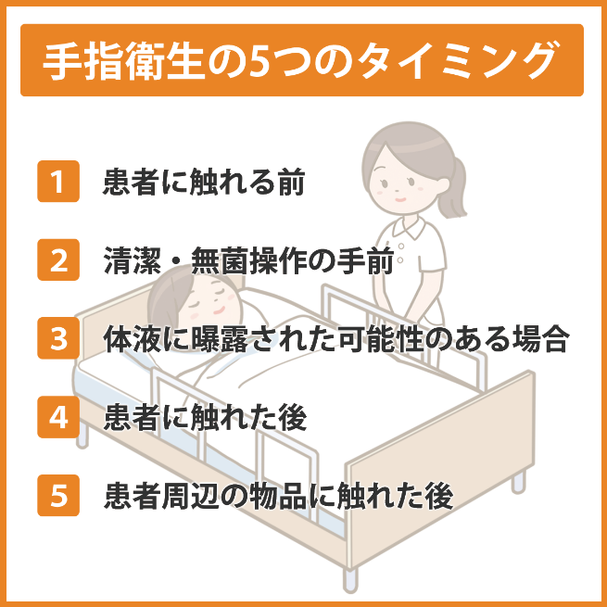
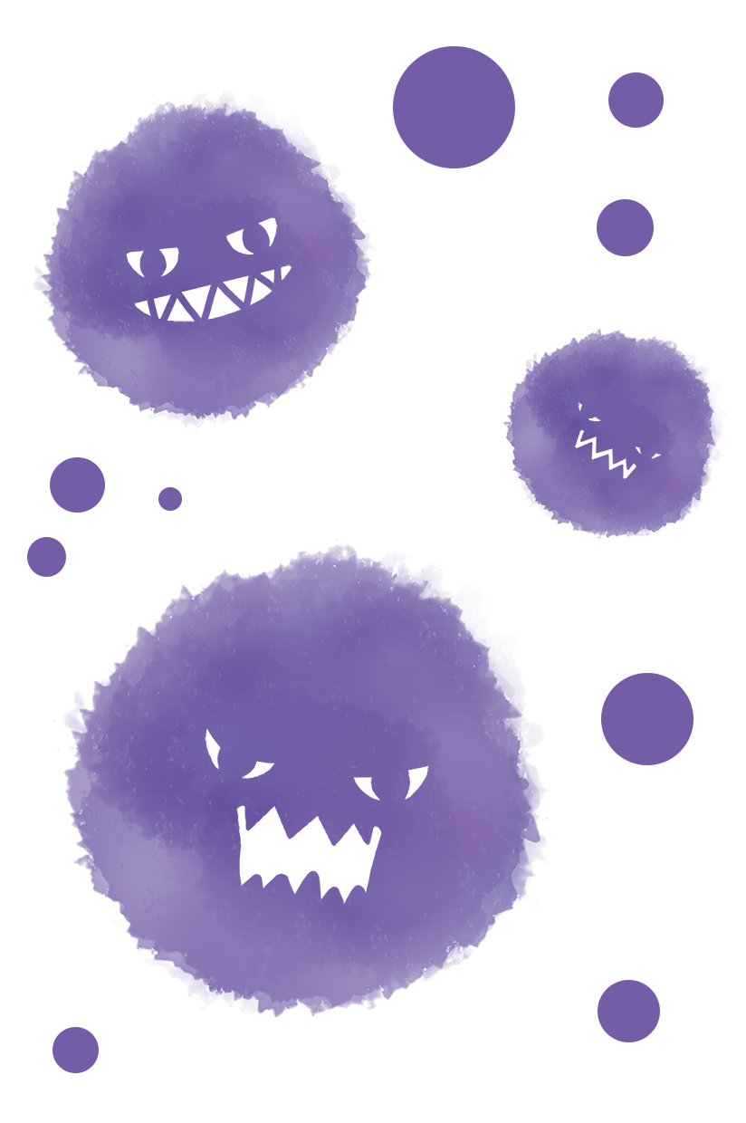

標準予防策（スタンダード・プリコーション）
1）標準予防策とは
感染の有無にかかわらず、すべての患者の汗を除く、体液・血液・分泌物・排泄物・粘膜・創のある皮膚を感染の可能性があると考えて対応する。
【標準予防策を構成する項目】
手指衛生
個人防護具の使用
咳エチケット
安全な注射手技
腰椎穿刺時の感染防止手技
患者の配置
患者に使用した物品の取り扱い
環境整備
リネンの適切な取り扱い
鋭利器具の取り扱い
以上１０項目あるが、本ガイドでは手指衛生、個人防護具の使用、咳エチケット、環境整備について記載する。
2）手指衛生
施設内において、病原性微生物は医療者・介護者の手を介して伝播することが多い。
医療従事者にとっての手指衛生は、自分たちを感染から守るだけではなく、患者や利用者、家族を守るための基本である。
(1)手指衛生のタイミング
医療従事者の手についているかもしれない病原体を患者に運ぶのを防ぐ。
自分自身や周囲の物品が病原体や微生物に汚染されるのを防ぐ。
病原体となるかもしれないものが、患者の体内に入るのを防ぐ。
患者が保有する微生物による医療従事者の保菌や感染を防ぐ。
なぜ？
忘れがちなタイミング
汚れたリネンを取扱った後
汚染器具を取扱った後
廃棄物を取扱った後

Slide 7


(2)手指衛生が行われない理由
忘れてしまう。
手が荒れる。
手袋を着用すれば手指衛生は不要だと感じてしまう。
両手にモノを持っていて手指衛生を実施できない。
【職員自身に関する理由】
ロールモデルとなる人がいない。
手指衛生についての指導やフィードバックが不十分。
手指衛生を重要視しない組織文化がある。
【職場環境に関する理由】
速乾性擦式アルコール製剤や、手洗い用シンクへのアクセスが悪い。
手荒れ対策がなされていない。
【設備に関する理由】
手指衛生を実践するための環境を整える
  【職員に対して】
  職員にとって使いやすい速乾性擦式アルコール製剤を採用する。
  ハンドローションなど、べとつかない手荒れ対策をする。
  【職場環境に対して】
  管理者が手指衛生の実施状況をモニタリングし、ポジティブフィードバックを与える。
  手指衛生が徹底されていない場合は指導する。
  【設備に対して】
  手洗い用シンクのそばには石けんとペーパータオルを設置し、切らさないようにする。
  液体石けんの容器は、細菌汚染を防ぐために毎回交換するのがよい。
  詰め替える場合は「洗浄⇒乾燥」の後に清潔な手で充填をする。
  手指消毒剤は職員の作業動線上や患者や利用者のベッドサイドに設置するなど、いつでも使用できるようにする。
  （職員にアクセスしやすい設置場所をヒアリングする）
  必要に応じて手指消毒剤は個人持ちにする。

Slide 8
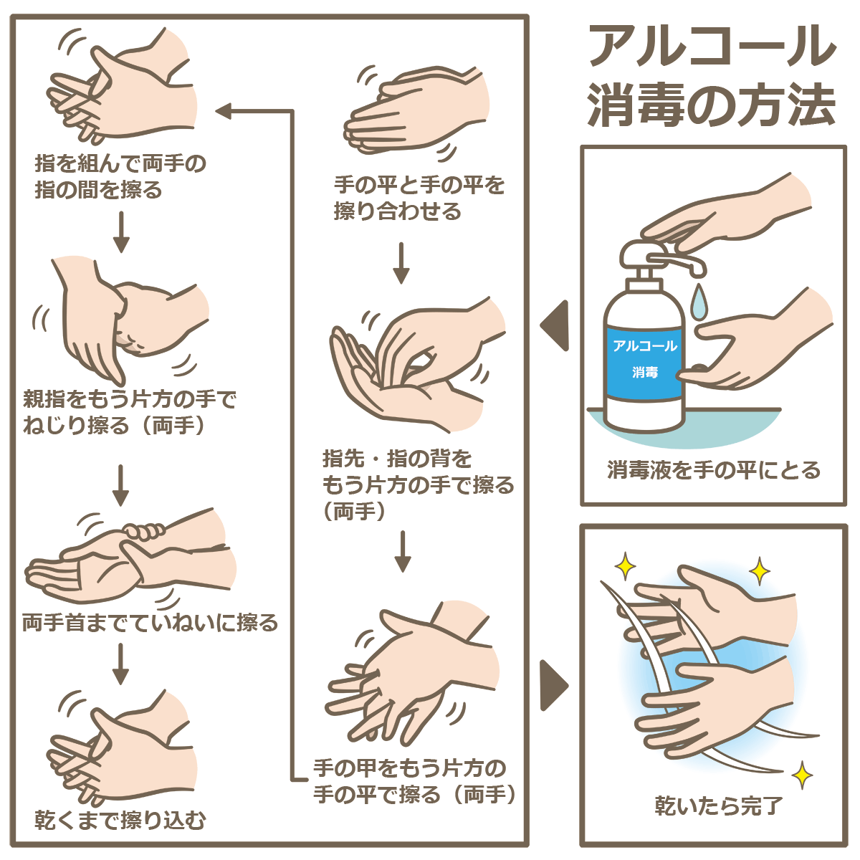
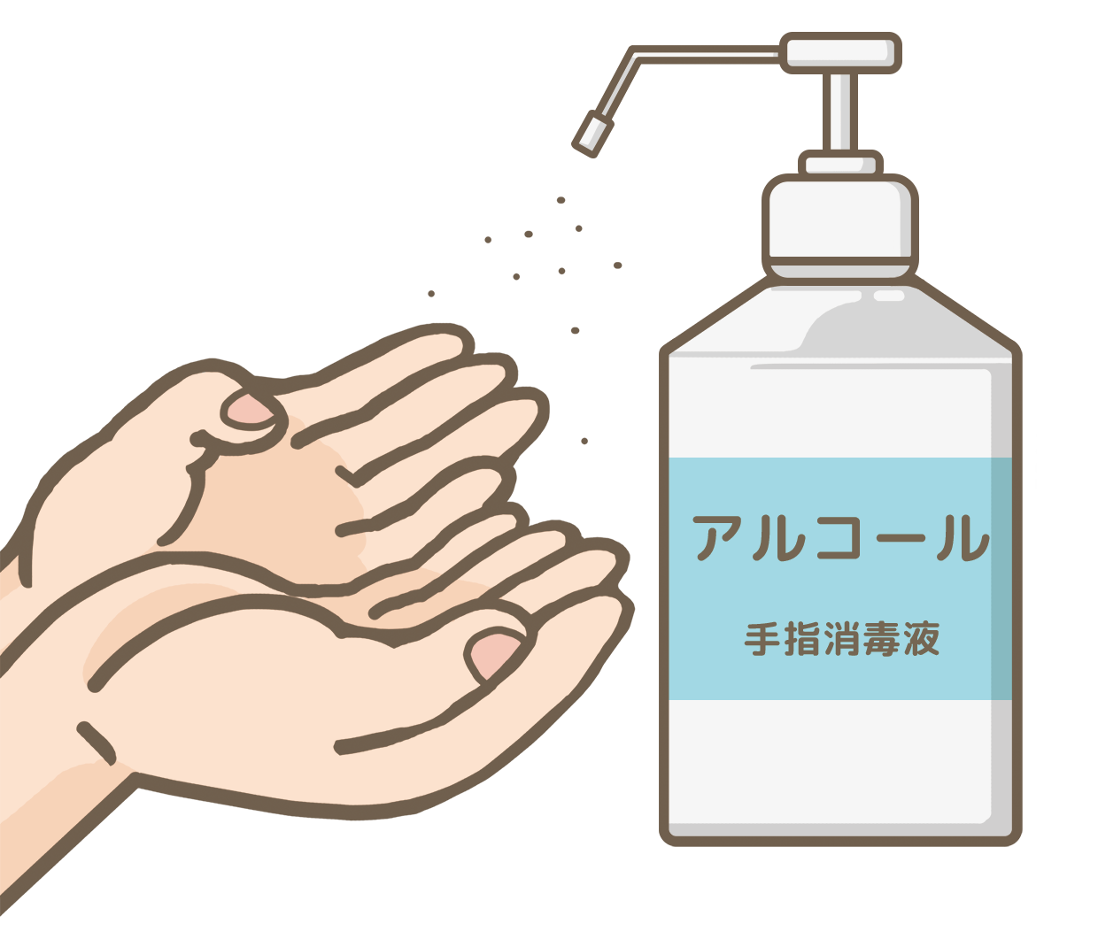
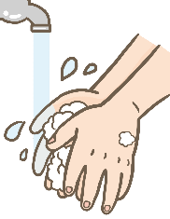
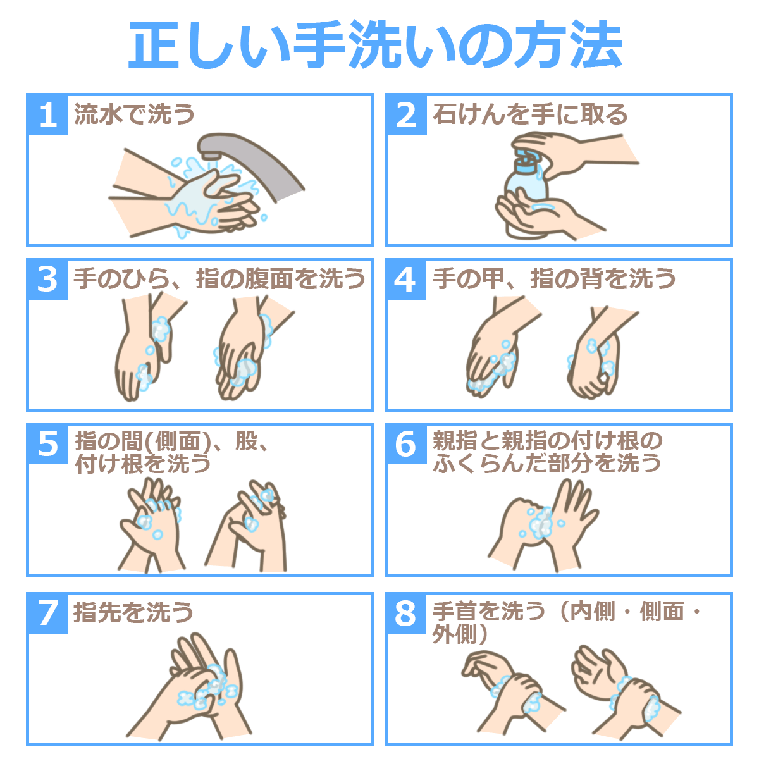

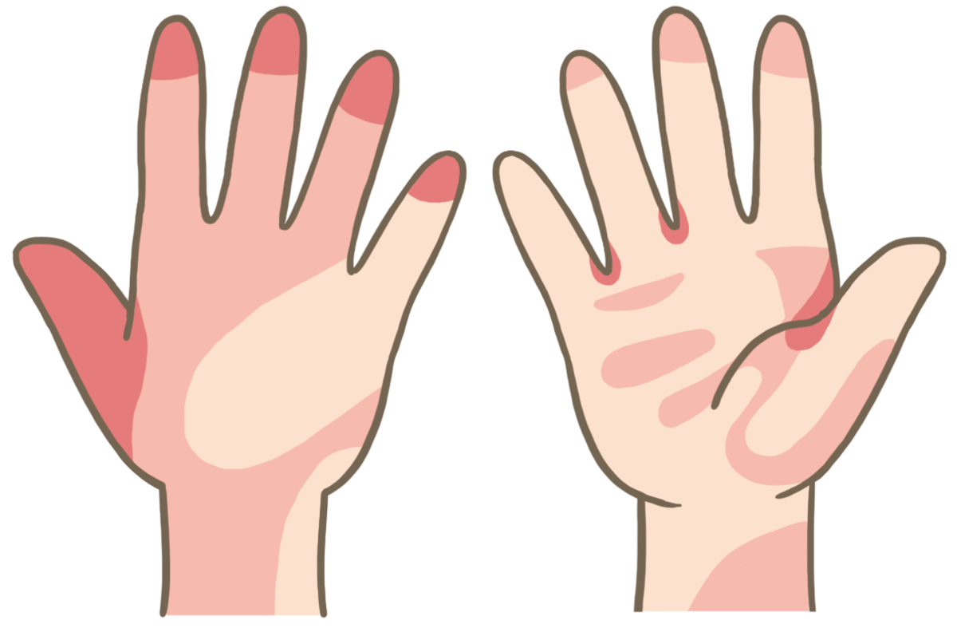
(3)手指衛生の方法と選択基準
目に見える汚れはない
①十分な量の消毒液を手のひらに取る。
②手のひらを擦り合わせる。
③指先・指の背をもう片方の手で擦る（両手）。
④手の甲をもう片方の手のひらで擦る。
手指消毒
⑤指を組んで両手の指の間を擦る。
⑥親指をもう片方の手でねじり擦る（両手）。
⑦両手首まで丁寧に擦る。
⑧乾くまで擦り込む。
目に見える汚れがある
①流水で洗う。
②手に石けんをつける。
③手のひら、
指の腹面を洗う。
④手の甲、指の背を洗う。
手洗い
⑤指の間、股、付け根を洗う。
⑥親指と親指付け根、母指球を洗う。
⑦指先を洗う。
⑧手首を洗う（内側・外側・側面）。
＜手指消毒＞
石けんに比べて一過性細菌の殺滅に有効。
手指の細菌数を迅速に減少させる。
手洗いに比べ、手荒れを起こす可能性が低い。
手洗い用シンクよりもアクセスがよい。
＜手洗い＞
アルコールに抵抗性がある病原体（クロストリディオイデス・ディフィシルやノロウイルス）による感染症が疑われる患者と周囲環境に触れたあとは、手指消毒より有効。
洗い残しの多い場所
指先
指の間・指の付け根
親指
手の平のしわ
手首
手の甲
患者のケアに入るとき、個人防護具をつけるとき、何かをするときは指先から作業に入る。手洗いも、手指消毒もポイントは同じ。
指先、指の間、親指、手首を忘れない！

Slide 9

３）個人防護具（PPE）の使用
個人防護具（PPE）の使用目的
①血液や体液に自分が曝露しない。
②病原体がついたまま他の患者や利用者、環境、職員へ広げない。
（１）PPE選択のための基本的な考え方
《PPE選択の基本概念》
体液・血液・分泌物・排泄物・粘膜・創のある皮膚
手で触れる
可能性がある。
衣服に付着する
可能性がある。
飛散により眼から入る可能性がある。
飛散により鼻・口から入る可能性がある。
自分の鼻・口から飛散させたくない場合。
・手袋
・エプロン^{＊1}
または
・ガウン
アイガード
・ゴーグル
・アイシールド
・フェイスシールド
のいずれか
・マスク
＊1 エプロン、ガウンは腕が汚染される（可能性がある）かどうかで使い分ける。
（２）標準予防策におけるケア場面別のPPE選択例
付録ポスターの「標準予防策におけるケア場面別PPE選択表」を参照。
  PPE取り扱いの大前提
①適切なものを ②用途に合わせて ③正しく使う
  いつも身に着けるのではなく、必要な時に必要なものを使う。
  不要になったらすぐに安全に外す。
  患者ごとに交換する。
  同一患者でも、処置が変われば手袋など汚染されたものは交換する。

Slide 10
（３）感染経路別予防策
感染対策において、標準予防策以上の予防策が必要となる感染症に対し、標準予防策に加えて、感染経路別の予防策を実施する。
標準予防策
接触予防策
飛沫予防策
空気予防策
感染経路
患者同士の接触によるものや、医療従事者の手や医療器具などを介しておこる
咳・くしゃみによって飛散した飛沫が、感受性のある人の目・鼻・口等の粘膜に付着することで感染する
感染者が咳やくしゃみ、会話などで放出した飛沫から水分が蒸発し、飛沫核となる。
長時間空中を浮遊し、空気の流れによって広範囲に拡散した飛沫核を感受性のある人が吸入することによって感染する
感染症
・MRSAをはじめとする多剤耐性菌感染症
・ウイルス性胃腸炎
・疥癬
・COVID-19
など
・インフルエンザ
・マイコプラズマ肺炎
・風しん
・COVID-19
など
・結核
・麻しん
・水痘
防護具
・手指衛生
・手袋
・ガウン
・サージカルマスク
・アイガード
・N95マスク
４）環境整備
感染対策における環境整備の基本
その部屋の汚染を部屋外に出さない。
医療従事者や訪問者への感染を予防する。
塵埃の除去を目的とした定期的な清掃をする。
付着した汚染物質の除去をする。
汚染物質や感染症の状況に応じて消毒を選択して使用する。
感染が伝播にしにくい
環境を作る。
環境整備のポイントについては、P33 からの「環境整備」の項目を参照。

Slide 11
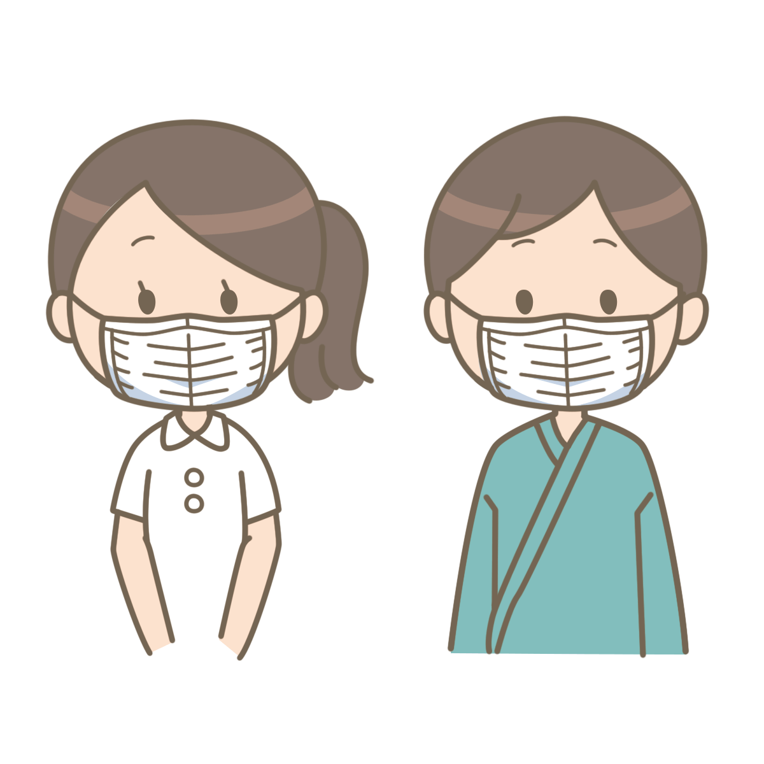
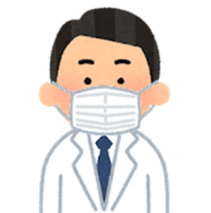
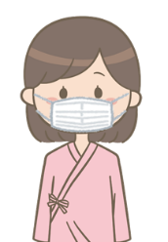

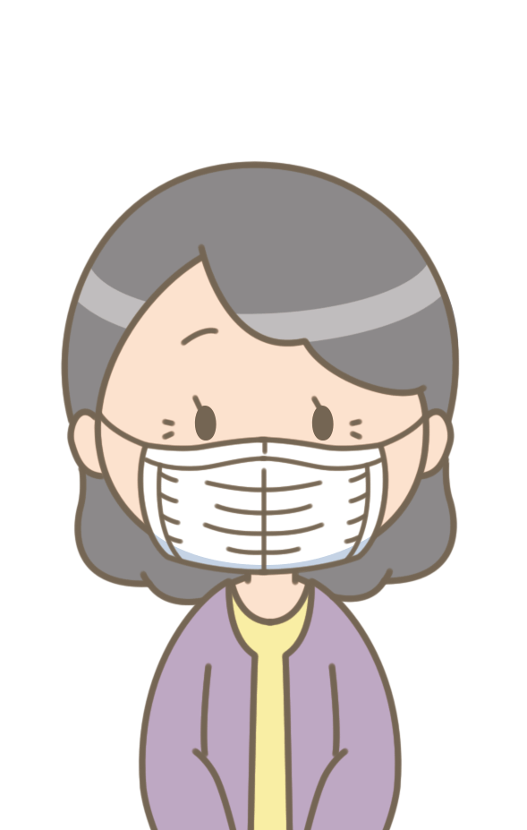

５）ユニバーサルマスキング
咳やくしゃみの飛沫により感染する感染症を他人に感染させないために、個人が咳・くしゃみをする際に、マスクやティッシュ・ハンカチ、袖を使って、口や鼻をおさえていた「咳エチケット」から、病院・施設内等の公共の場では常時サージカルマスクを着用する「ユニバーサルマスキング」が提唱されている。
  COVID-19 患者は発症の 2 ⽇ほど前から他の⼈に感染させる可能性があり、COVID-19感染対策の一環としてマスクの常時着用が提唱されている。
  マスクの着用により、
  ①無症状あるいは症状が軽微な職員から他の職員または患者への感染を防ぐ。
  ②患者から職員または他の患者への感染を防ぐ。
  休憩室での食事の際は、マスクなしでの会話を控え黙食をする。
  または、アクリル板を設置するなど、飛沫を防止する。
  更衣室などでの会話はマスクを着用して行う。
医療従事者間
の感染予防
患者間の感染予防
医療者と患者間の感染予防
すべての職員がマスクを着用する。
可能な限り、患者もマスクを着用する。
注意
常時マスクを装着しているため、マスクは汚染されている可能性がある。
マスクを触らないように意識し、触ったら手指消毒を行う。
参考文献
古川祐子 日本赤十字社医療センター感染管理室 監修, 写真でわかる看護のための感染防止アドバンス 病院感染対策の基本・実践のポイントを徹底理解!, インターメディカ, 2018.
西川有子, 新型コロナウイルス対応に基づいた手指衛生・消毒薬の使い分けの教え方 Infect. Control Japanese J. Infect. Control ICT・ASTのための医療関連感染対策の総合専門誌, 2021, pp.352–356 .
加藤豊範(2015).「手指衛生遵守率向上のための組織的な取り組みとその評価」. 日本環境感染学会誌, 第33巻4号, pp.274-280.
坂本史衣, 基礎から学ぶ医療関連感染対策 標準予防策からサーベイランスまで. 改訂第3版, 南江堂, 2020.
佐希子藤本, 新型コロナウイルス対応に基づいた患者とその家族への対応の教え方 Infect. Control Japanese J. Infect. Control ICT・ASTのための医療関連感染対策の総合専門誌, 2021, pp373–379.
メドライン・ジャパン合同会社, PPE(個人防護具)の選び方 使い方, 閲覧日 2021-11-28，https://www.medline.co.jp/doc/ppe/ppe-leaflet.pdf.

Slide 13
COVID-19感染者が発生した場合

Slide 14
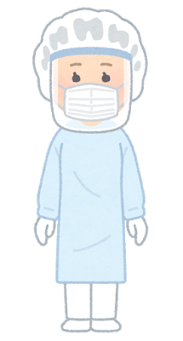

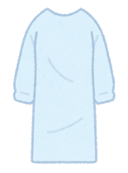
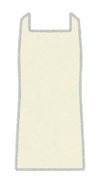



COVID-19感染者、感染疑い患者に対するPPE
COVID-19感染者の対応時は、標準予防策に加え、『飛沫予防策』と『接触予防策』が必要になる。
つまり、手袋、ガウン、サージカルマスク、アイガードの装着が必須となる。
エアロゾルが発生する手技*を行う場合は、サージカルマスクではなく、N95マスクを使用する。
＊エアロゾルが発生する手技
気道吸引、心肺蘇生、気管挿管/抜管、用手換気、ネブライザー使用、
NPPV使用、気管切開術
  PPEは患者ごとに交換するのが基本だが、ゾーニングをして感染者のみのエリアを作った場合は以下のように取り扱う。
    患者ごとの交換は不要: ガウン、マスク、アイガード
    患者ごとに交換が必要: 手袋、ケアに応じてエプロンなど
  手袋交換時には、必ず手指消毒を行う。
  ケアに応じて、ガウンの上からエプロンをするなどが必要(標準予防策)。
（例）感染者のエリアで、複数人のおむつ交換をする場合。
(必須PPE)
・手袋
・ガウン
・マスク
・アイガード
プラスチックエプロン
※手袋、プラスチックエプロンは患者ごとに交換する。
その他のケアに関しては付録『標準予防策におけるケア場面別PPE選択表』を参照。
COVID-19濃厚接触者に対するPPE
エアロゾル発生手技
基本は標準予防策で問題ない。
エアロゾルが発生する手技を行う場合は、N95マスク、
アイガード、（キャップ*）の着用をする。
N95
＊キャップは必須ではない。髪が汚染する可能性がある際に着用する。
参考文献
厚生労働省. (2021). 新型コロナウイルス感染症COVID-19 診療の手引き 第6.0版（60-61）.
国立国際医療研究センター 編集大曲貴夫 責任編集. 国立国際医療研究センター<NCGM>.(2021) 新型コロナウイルス感染症COVID-19対応マニュアル : 目指せ院内感染ゼロへ! .南江堂.
大阪市立十三市民病院COVID-19対策委員会 監修, 西口幸雄, 白石訓, 山本紀子 編著. 大阪市立十三市民病院がつくった新型コロナウイルス感染症〈COVID-19〉対応BOOK.(2020）. 照林社.

Slide 15
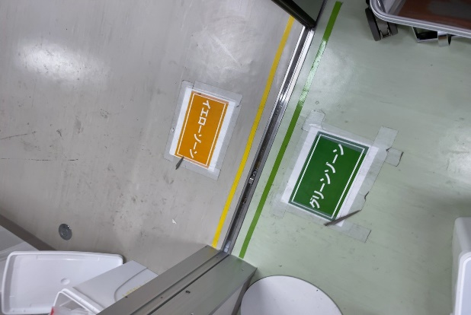
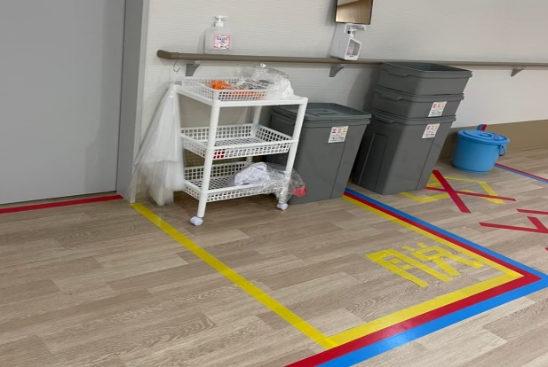
ゾーニング
ゾーニングとは、感染症患者の入院病棟において、病原体に汚染されている区域（汚染区域）と汚染されていない区域（清潔区域）を区分けすることである。
用語の説明
本ガイドでは以下の通り定義する。
  グリーンゾーン: 清潔区域。感染者のいないエリア。
  イエローゾーン: 準清潔区域。PPE脱衣場所。
  レッドゾーン : 汚染区域。感染者のいるエリア。
１）ゾーニングの注意点
各ゾーンを明確に区別する。
  職員の動線を確認する。PPEを着用していない職員が曝露をしない、また、グリーンゾーンに汚染が生じないように各ゾーンを設定する。
  仕切りや床にテープを貼るなどして区切る。テープを色分けするなど、わかりやすくする。（写真参照）
  配置上可能であれば、スタッフステーションはグリーンゾーンにするのが望ましい。
PPEの着用場所と脱衣場所は明確に指定する。
感染者は原則室内で過ごし、検査等で移動が必要は際は、専用動線の確保が望ましい。
難しい場合は使用時間を決めるなど、汚染拡大を防ぐ。
かかわるすべての職員がルールに則って行動できるようにする。
  各ゾーンですべきこと、ルールを明確にし、掲示物などを用いてわかりやすく表示する。
  変更事項があるときは、速やかに周知徹底する。変更資料は更新日付を入れ、変更項目
  はハイライトにするなど、わかりやすくする。
床にテープを貼ったゾーニング例

Slide 16

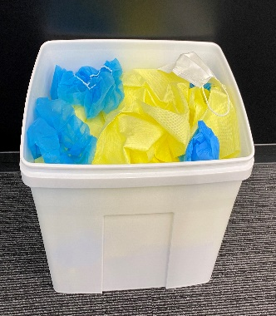


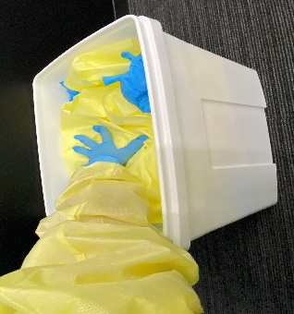
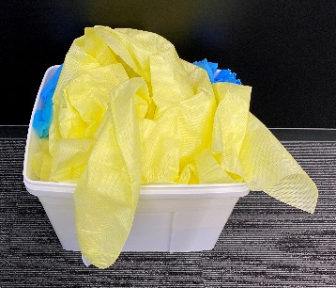
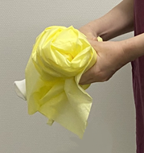
職員は可能な限り1日同一のゾーンで勤務することが望ましい。
複数のゾーンをまたいで勤務する場合は、各ゾーンでのPPEの着脱を含む取り扱いに注意し、手指衛生を徹底する。
感染性廃棄物容器は容量の８割程度になったら閉じる。
  感染ゴミを上から押し込みスペースを作らない。
感染性廃棄物容器からはみ出しがない。
8割くらいの量になったら蓋を閉じる。
あふれないように、なるべく小さくして、静かに捨てる。
スペースを作るために上から押し込む。
感染性廃棄物容器の中に手を入れる。
感染性廃棄物容器からあふれ出ている。
小さくする
＊あふれた場合はトングを使用し、はみ出たものを中に入れ蓋を閉じる。
廃棄物の搬出動線と清潔物品や食事の搬入動線を確認し、動線を分ける。
  設計上動線が同じになってしまう場合は、時間をずらすなどの工夫をする。

Slide 17
３）各ゾーンのポイント
（1） グリーンゾーン
PPEを装着せずにすごせるエリア。
環境整備を行い、意識して清潔な状態を保つ。
汚染エリアで使用したものは消毒クロスにて清拭してから持ち込む。
PPE着衣場所。
  PPE着衣手順のポスターを掲示する。
  レッドゾーンに入る前のPPE着用を行う。
  手指消毒剤、PPEの外装を捨てる一般ゴミ用のゴミ箱を設置する。
  可能であれば全身鏡を設置する。
  PPEは物品ごとに取りやすく配置する。常に整理整頓する。
(2) イエローゾーン
PPE脱衣場所。
  PPE脱衣手順のポスターを掲示しておく。
  PPE脱衣時に他のスタッフと交差しないよう注意する。
  手指消毒剤と感染性廃棄物容器を設置する。
PPE脱衣時の物品一時置きや検体の受け渡し用の台を設置する。
  使用後は消毒用クロスで拭く。
(3) レッドゾーン
PPE装着が必須のエリア。
COVID-19の陽性が判明した患者のみを隔離する。
職員が行動しやすいよう余裕のあるスペースを確保しつつ、不必要に汚染エリアを拡大しない。
COVID-19感染患者から排出された廃棄物は、すべて感染性廃棄物として取り扱う。
手指消毒剤、手洗い物品、交換用のPPE（手袋、エプロン）を設置する。
一度入ったら、PPEを着用したまま他のゾーンに入らない。
必須PPE(P14参照）のガウンが汚染した場合は、イエローゾーンですべてのPPEを脱衣し、
再度グリーンゾーンで着用しなおす。

Slide 18
コホーティング
コホーティングとは、同じ感染性病原体に感染している患者をグループとして同室にまとめ管理することである。
多数の感染患者が発⽣した場合は、設備などに応じてコホーティングを検討する。
COVID-19感染疑いのある患者や、PCR検査の結果待ちの患者はできるだけ個室で管理する。その際、感染者と同じPPEを着用して対応をするが、コホーティングは検査結果が陽性と判明した症例のみに限定し、感染者や他の感染疑いの患者とは同室にしない。
参考文献
一般社団法人 日本環境感染学会, 医療機関における新型コロナウイルス感染症への対応ガイド 第4版, 2021.11．
国際感染症センター国立国際医療研究センター, 急性期病院における 新型コロナウイルス感染症アウトブレイクでのゾーニングの考え方, 閲覧日 2021-11-28.
http://dcc.ncgm.go.jp/information/pdf/covid19_zoning_clue.pdf
国立国際医療研究センター 編集大曲貴夫 責任編集. 国立国際医療研究センター<NCGM>, 新型コロナウイルス感染症COVID-19対応マニュアル : 目指せ院内感染ゼロへ!, 南江堂, 2021.
大阪市立十三市民病院COVID-19対策委員会 監修, 西口幸雄, 白石訓, 山本紀子 編著, 大阪市立十三市民病院がつくった新型コロナウイルス感染症〈COVID-19〉対応BOOK, 照林社, 2020.

Slide 19
PPE着衣順番

Slide 20
＜ PPE着用順番 ＞
0. 準備
●トイレに行く。
●水分をとる。
●メガネをかけている人は、メガネの曇り止めをする。
●髪をまとめる。
●時計、ID等身に着けているものを外す。
手指消毒 または 手洗い
ガウン
マスク
1） N95マスク（エアロゾル発生する手技を行う際）
または
2）サージカルマスク
N95マスクを再利用している場合は、
マスク装着後,、アルコールにて手指消毒する。
キャップ（必須ではない）
・フェイスシールド
・アイシールド
・ゴーグル
のいずれか
アイガード
手袋
着衣場所に掲示できる写真付きの着用順番は、付録ポスター「PPE着用手順」参照。

Slide 21
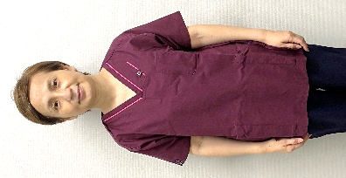
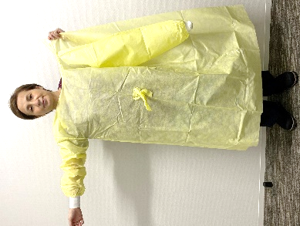
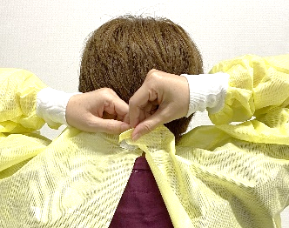
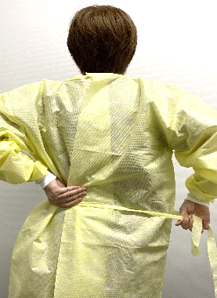
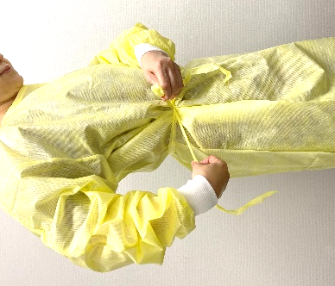
0. 準備
髪はまとめ、前髪はピンでとめる。
レッドゾーンは一度入るとなかなか出てこられないことがあるため、準備をしておく。
※この欄は、自施設で写真を撮る際のポイントです。使用する際は削除してください。
トイレや水分摂取はすませる。
メガネの人は曇り止めをしておく。
時計・ID・ペンなど、身に着けているものを外す。
手指消毒 または 手洗い
ガウンの着方
ガウンを取り出し、手に持ったまま床につかないように広げ、片腕ずつ袖に通す。
ガウンを床につけないで腕を通しているのがわかるようにする
首の後ろを留める。
ひもがあれば結ぶ。
首の後ろを留めて（結んで）いるのがわかるようにする
背中の部分が重なり合うように整え、腰ひもを結ぶ。(腰ひもは体の横で結んでおくと、脱ぐ時にほどきやすい)
背中が出ていないことがわかるようにする
腰ひもを結んでいる位置がわかるようにする
⇧ 使用時この項目
は削除する。

Slide 22
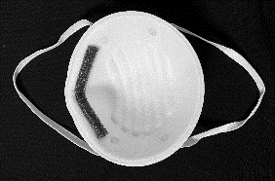
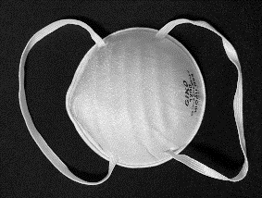
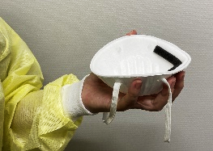
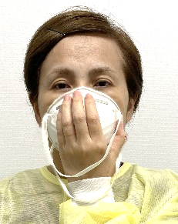
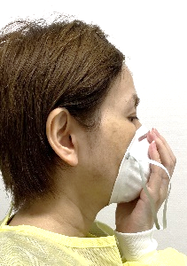
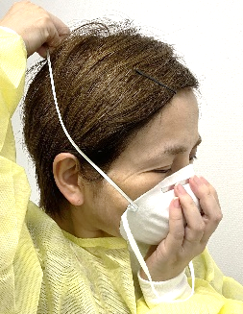
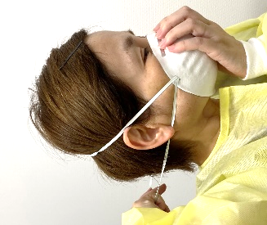
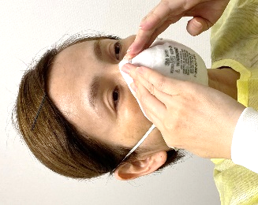
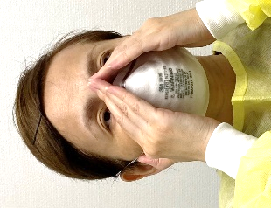
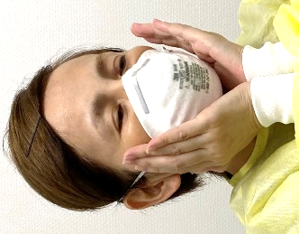
マスク
1) N95マスクの着け方
上
上
N95マスクを袋から出し、
マスクの上下を確認する。
マスクの構造、上下が わかるようにする。
下
下
装着後の写真ではなく、一つひとつの手順に沿って写真を載せる
マスクをしっかり広げ、ゴムが下に垂れるようにカップ状に持つ。
装着方法がわかるように、装着動作をしている写真の方がわかりやすい。
鼻にワイヤー部分をあて、
鼻と口を覆うようにかぶせる。
マスクを押さえたまま、上部のゴムを頭頂部にかける。
下部のゴムは頭頂部を回って首の後ろにかける。
横または斜めのアングルが、マスクの位置・ゴムの位置の両方がわかりやすい。
鼻あて部分と顎の位置を合わせ、ワイヤーが鼻に密着するように両手でワイヤーを押さえ、鼻の形に合わせる。
両手でマスクの上部を覆い、息を強く吐いて、鼻筋の隙間から空気が漏れていないかを確認する。
マスクに対する手の位置がわかるようにする。
次に、マスクの下部を覆い、同じように強く息を吐き、
顎下より空気が漏れていないかを確認する。
（ユーザーシールチェック）
覆うだけにし、マスクを押さえつけない。
空気漏れがある場合は、密着の良い位置に合わせながら⑥⑦を繰り返し行う。
⇧ 使用時この項目
は削除する。

Slide 23
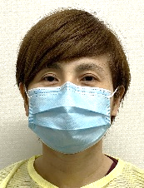

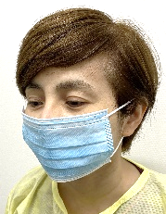
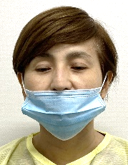
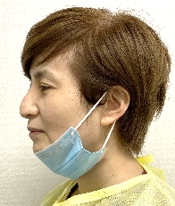
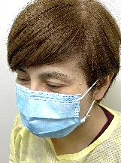
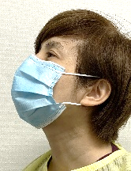
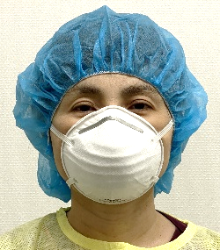
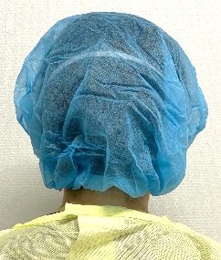
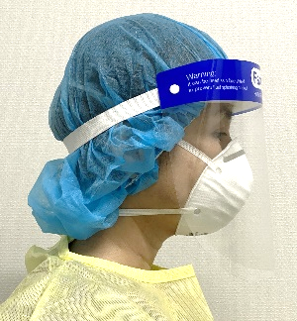
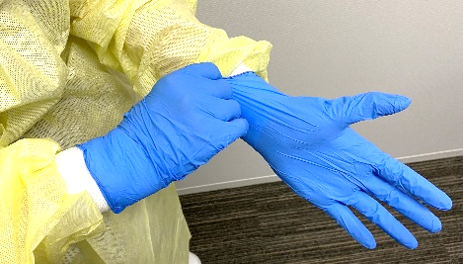
2）サージカルマスクの着け方
サージカルマスクのプリーツを開き、ノーズピースを鼻のカーブに合わせ、鼻から顎まで覆う。
サージカルマスクの装着は、正しい装着の写真だけではなく、よく見かける誤った装着の写真も掲示することで互いに注意ができるようになる。
正しい理由、誤っている理由も載せる。
鼻に隙間があり
プリーツが閉じてる
鼻が出てる
顎マスク
(何も覆っていない）
隙間がない
顎まで
しっかり覆う
鼻に隙間がないことは斜め上からだとわかりやすい。
あごは横向きがわかりやすい。
キャップの着け方
キャップは耳まで覆い、頭髪が外に出ないようにかぶる。
鏡でチェックするか、他のスタッフに見てもらう。
耳、頭髪が覆えていることがわかるように、正面と後面の写真があるとよい。 横向きでもよい。
アイガードの着け方 （例：フェイスシールド）
アイガードを装着する。
（額と後頭部で挟むようにしっかり止めないと、すぐに外れてしまう)
アイガードは透明なため、写真には写りにくいが、斜めか横向きが比較的わかりやすい。
手袋の着け方
ガウンの袖口の上に手袋があることがわかるように撮る。手首のみのアップだとわかりにくいため、手も写っていた方がよい。
手首が出ないように、
ガウンの袖口が手袋の下になるように装着する。
⇧ 使用時この項目
は削除する。

Slide 24
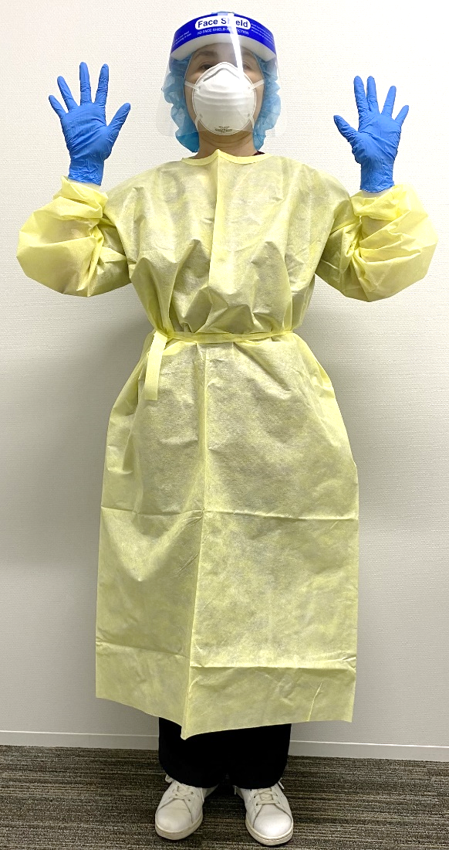
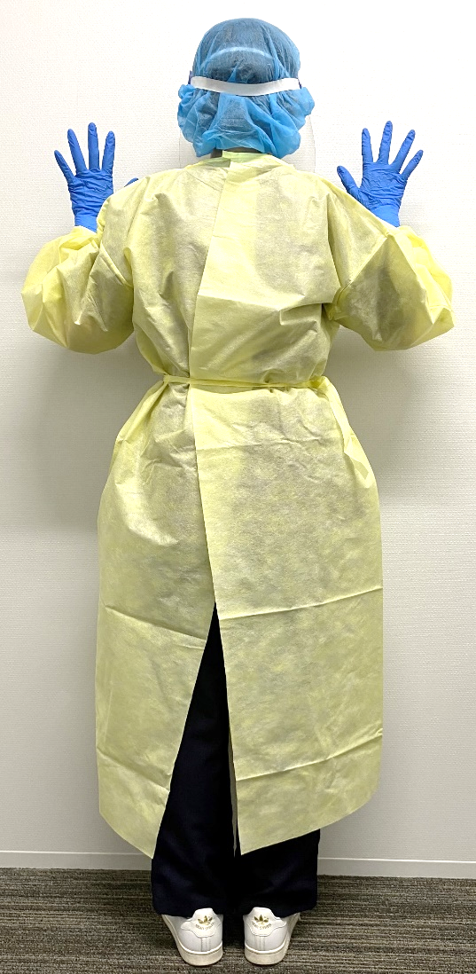
完成形
全身鏡で確認、または他のスタッフに確認してもらう。
PPE装着後の全身が入るように撮る。
正面と後面の両方を載せる。
⇧ 使用時この項目
は削除する。
できていますか？
正しいマスクの装着。
ガウンの紐がしっかり結んであり、露出が最小限になっている。
手首が出ていない。
髪の毛が出ていない。
レッドゾーン内の活動の注意点
首から上は触らない。
ユニフォームの汚染を防ぐため、ガウンをめくってポケットからペンを出したりしない。
複数の患者のケアをするときは、さらに標準予防策のPPEが必要（P14の（例）参照）。

Slide 25

【参考1】N95マスクによるMDRPU(医療関連機器圧迫創傷)の予防
※MDRPU: Medical Device Related Pressure Ulcer
鼻根部
好発部位
耳介
頬骨
下顎部
摩擦・湿潤による皮膚トラブルの予防
  適切なスキンケアを行う。
    アルカリ性の石けんは避ける。
    清潔に保ち、適度に保湿する。
    ワセリンやオイルなどは、N95マスク装着前はマスクのずれやフィルターに付着するため塗布は避ける。
  非アルコール性の液体被膜剤を使用する。
    圧迫は軽減されない。
圧迫による皮膚トラブルの予防
  2時間ごとに15分はグリーンゾーンにてN95マスクを外して過ごす。
  最低でも2時間ごとに5分間はN95マスクを外すようにする。
  上記の好発部位に薄いハイドロコロイド材などの予防被覆材を使用する。
    透過性があるものや、スポンジ材などの多孔性のものは使用しない。
    被覆材を剥がすときは、エアロゾル化したウイルスによる感染を防ぐため、
    目を閉じて息をとめる。
    被覆材による空気漏れを防ぐために、貼付後はユーザーシールチェックで密着性を確認する。
既に皮膚に創がある場合
  薄いハイドロコロイド材を装着する。
    被覆材を剥がすときは、エアロゾル化したウイルスによる感染を防ぐため、
    目を閉じて息を止める。
    被覆材による空気漏れを防ぐために、貼付後はユーザーシールチェックで密着性を確認する。
  創がひどい場合は医師の診察を受ける。
参考文献
THE NATIONAL PRESSURE INJURY ADVISORY PANEL, Position Paper on Preventing Injury with N95 Masks, 閲覧日 2021-11-29, https://cdn.ymaws.com/npiap.com/resource/resmgr/position_statements/Mask_Position_Paper_FINAL_fo.pdf

Slide 26
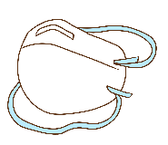


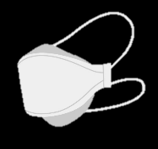
【参考2】マスクの種類について
2021年6月に制定されたマスクのJIS規格では、医療用、一般用、感染対策医療用がある。
医療用マスク（サージカルマスク）
医療、介護などの従事者が使用するマスク。JIS規格の制定によりマスクの性能が明確となったため、サージカルマスクの品質基準を満たしたものかどうかを確認してから購入する。
【サージカルマスクの品質基準】
項目 | 品質基準
 | クラスⅠ | クラスⅡ | クラスⅢ
微小粒子捕集効率（PFE） | ≧95％ | ≧98％ | ≧98％
バクテリア飛まつ捕集効率（BFE） | ≧95％ | ≧98％ | ≧98％
ウイルス飛まつ捕集効率（VFE） | ≧95％ | ≧98％ | ≧98％
圧力損失（通気性） | ＜60Pa/cm² | ＜60Pa/cm² | ＜60Pa/cm²
人工血液バリア性 | 10.6kPa | 16kPa | 21.3kPa
可燃性 | 区分1 | 区分1 | 区分1
一般用マスク（不織布マスク等）
一般消費者が使用するマスク。PM2.5のような微粒子状物質、バクテリアを含む飛まつ、ウイルスを含む飛まつ、花粉粒子のうち、対象とする物質が体内への侵入を防御するとともに、バクテリアなどを含む飛まつの空気中への飛散を防止する。医薬品医療機器等法に該当しない衛生用品。
感染対策医療用マスク（N95マスク）
N95マスクはウイルスの直径が5μｍ以下で空気感染が懸念される感染症の際に使用する。マスクのフィルターは0.3μｍの粒子を95%以上捕集する。
【N95マスクの種類】
顔に密着させるられることが重要なため、着用者自身の顔にあった形を選択する。
型 | カップ型 | 二面折り畳み式 （くちばし型） | 三面折り畳み式
特徴 | 型崩れしにくい。 | 高いフィット性。 縦型と横型の2タイプある。 | 顔の動きに追従する柔軟 性を持つ。高フィット性。
KN95は、中国国家安全生産監督管理総局が検査をした中国の規格のマスクである。
参考文献
厚生労働省, ニュースリリース, 閲覧日 2021-10-16, https://www.meti.go.jp/press/2021/06/20210616002/20210616002.html
日本衛生材料工業連合会, JIS T9001に関する医療用マスク、一般用マスクの表示・広告ガイドライン, 閲覧日: 2021-11-12, https://www.jhpia.or.jp/about/jis/img/jis-t-9001_guideline.pdf
スリーエムジャパン株式会社,医療従事者のためのN95マスク適正使用ガイド, 閲覧日: 2011-11-12，http://jrgoicp.umin.ac.jp/rtip/HPM_528_D_N95_users_guide.pdf
CDC, International Assessment Results – Not NIOSH-approved, 閲覧日 2021-12-11, https://www.cdc.gov/niosh/npptl/respirators/testing/NonNIOSHresults.html
全国マスク工業会, マスクの種類と使用時の注意, 閲覧日 2021-12-14, https://www.env.go.jp/osen/pm/info/cic/attach/briefing_h26-mat08.pdf

Slide 27
PPE脱衣順番

Slide 28

＜ PPE脱衣順番 ＞
一番汚れているものから順番に外していく。
一つの動作ごとに手指消毒をする。
＜ ポイント＞
  手袋
  ガウン
  アイガード
  キャップ
  マスク
  1) N95マスク
  または
  2)サージカルマスク
  新しいサージカルマスクを着ける
  アイガードを清拭消毒する
  手指消毒 または 手洗い
・フェイスシールド
・アイシールド
・ゴーグル
のいずれか
ガウンの前に
アイガードを外しても良い。
脱衣場所に掲示できる写真付きの脱衣順番は、付録ポスター「PPE脱衣手順」参照。

Slide 29
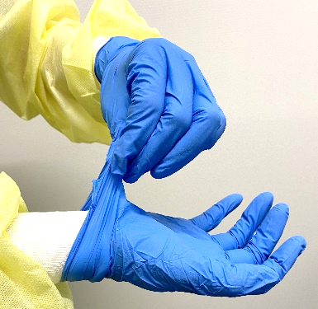




手袋の外し方
手袋表面は汚れているため、手袋の内側には手を入れないようにし、手首部分の外側をつまむ。
表面が内側になり中表になるよう、裏返しながら外す。
手袋をしている手の中に外した手袋を丸め込む。
横から撮ると、手首部分の外側をつまんでいるのがわかりやすい。
手袋を外している最中の写真が、手袋を中表にしているのがわかりやすい。
手袋を外した手はそのままで、手袋をしている手のみで、外した手袋を握りこむ様子がわかるようにする。
もう片方の手袋は、手袋の表面に触れないように、手首部分の内側に親指を差し込む。
手袋の表面に触らないよう、中表になるように裏返しながら、握っている手袋も一緒に丸め込んで外し、そのまま感染性廃棄物容器に捨てる。
斜め上または上から撮ると、親指を手袋の内側に入れているのがわかりやすい。
手袋を外している最中の写真にする。 斜め上または上から撮ると、親指を手袋の内側に入れたまま中表にする様子がわかりやすい。
手袋外したら手指消毒！
⇧ 使用時この項目
は削除する。

Slide 30







ガウンの脱ぎ方
＊バサバサさせないように静かに脱ぐ
ガウンの腰ひもをほどき、首の後ろ部分を持って、首の留めを外す。（首のヒモはほどいても、引きちぎってもどちらでもよい）
首の後ろを持って、首の留めを外したということがわかるようにする。
あわせて腰ひもも外れていることを示すために全身写真にしている。
首の部分を持ったまま、前身頃を裏返すように腕をおろす。
首の部分を持ったままであること、前身頃が裏返されていることがわかるよう、正面または斜め前から撮る。
ガウンの外側に触れないように、裏返した前身頃をつかみ、袖を裏返しながら腕を抜く。
裏返した前身頃の部分（内側）をつかんでいる、かつ腕を抜いていることがわかるように、正面または斜め前から撮る。
もう片方の腕も、ガウンの外側に触れないようにガウンの内側を持ち、裏返しながら腕を抜く。
汚染されている外側を内側に折り込み、上からロール状にくるくると丸め、小さくまとまったらごみ箱に捨てる。
ガウンの外側を内に折り込む写真は、正面からの方がわかりやすい。
小さくまとめている様子がわかるようにとる。
⇧ 使用時この項目
は削除する。

Slide 31





アイガードの外し方 （例：フェイスシールド）
シールド部分に触れないように、バンドの部分を持って外す。
(使い捨ての場合はごみ箱に捨て、継続使用の場合は一時置き場に置き、清拭消毒後所定の場所に保管する)
シールド部分ではなく、バンドや耳掛けの部分を持っていることがわかるように撮る。斜め前からがわかりやすい。
キャップの外し方
外側に触れないように、両手の親指を耳のあたりからキャップの内側に入れ、上に持ち上げるように外す。
正面や斜め前から撮ると、耳付近からキャップの内側に親指を入れている様子がわかりやすい。
マスク
1) N95マスクの外し方
後ろ側から下側のゴムを持ち上げ、マスクに触れないように顔の前を通し、垂らす。
後ろ側から上側のゴムを持ち上げ、マスクに触れないように、ゴムだけを持って外し、そのまま捨てるか、所定の場所に保管する。
上下のゴムの部分を持っていることがわかるように撮る。斜め前からがわかりやすい。
2) サージカルマスクの外し方
マスクの外側に触らないように、耳の後ろでゴムの部分を持って外し、捨てる。
新しいサージカルマスクをつける(P23参照）
アイガードを清拭消毒する（使い捨てではない場合）
手指消毒 または 手洗い
⇧ 使用時この項目
は削除する。

Slide 32
参考文献
古川祐子日本赤十字社医療センター感染管理室 監修, 写真でわかる看護のための感染防止アドバンス 病院感染対策の基本・実践のポイントを徹底理解!, インターメディカ, 2018.
Centers for Disease Control and Prevention. instructions for putting on and removing PPE , 閲覧日 2021-11-28. https://www.cdc.gov/hai/pdfs/ppe/ppe-sequence.pdf
奈穂小谷, 新型コロナウイルス対応に基づいたPPE着脱の教え方. Infect. Control Japanese J. Infect. Control ICT・ASTのための医療関連感染対策の総合専門誌, 2021, pp.357–361 .
大阪市立十三市民病院COVID-19対策委員会 監修, 西口幸雄, 白石訓, 山本紀子 編著, 大阪市立十三市民病院がつくった新型コロナウイルス感染症〈COVID-19〉対応BOOK, 照林社, 2020.
弘喜中原, 新型コロナウイルス対応に基づいた職業関連感染対策の教え方. Infect. Control Japanese J. Infect. Control ICT・ASTのための医療関連感染対策の総合専門誌,2021, pp.367–372 .
編著森澤 雄司, ICTから現場へ!感染対策のよい伝え方・普通の伝え方・悪い伝え方 : あなたの熱意を現場のやる気につなげよう!, メディカ出版, 2020.

Slide 33
環境整備

Slide 35
5Sとは
整理整頓や清掃を組織をあげて取り組む活動である。「整理」「整頓」「清掃」「清潔」「習慣」の5つの頭文字をとって5Sという。
清掃を徹底し日々清潔に保つことは、感染症を防ぐため、また感染者が発生しているときでも感染を広げないために非常に大切である。
複数のスタッフが働く現場では、「いつ見ても同じところに同じ物がある」という職場環境を維持することは、医療・介護などの業務を円滑に進めることや安全に行うことができるだけでなく、清掃もしやすくなり、清潔な状態を保ちやすくなる。
ルールを決め、スタッフ全員が共通の認識を持ち、感染対策を複数組み合わせてリスクを低く保つことで、感染者が発生した場合もダメージを最小限にとどめることができる。
5S
整理「Seiri」
必要なものと不要なものを分類して、不要なものは破棄すること。
破棄する際の基準を決めておくとよい。
整頓「Seiton」
必要なものを迅速に取り出して利用できるように配置場所・配置方法を決めること。
物品の定位置は職員の作業動線を考慮して決めるとよい。
使用後の物品は定位置に戻すことを徹底することで、整頓された状態が保てる。
清掃「Seisou」
掃除して綺麗な状態に保ち細部の点検を行うこと。
清掃用具は取り出しやすい場所に置くとよい。
清潔「Seiketsu」
上記の整理、整頓、清掃を徹底して実行し、維持すること。
チェックシートなどを作成し、いつ誰が行ったのかわかるようにする。
習慣（しつけ）「Shukan」
決定した取り決めをスタッフ全員で共有、習慣化すること。
誰かの負担だけが増えることがないよう、スタッフ全体で担当の振分けをする。
定期的にラウンドをして5Ｓが実行されているか確認する。
できていない場合は、原因を話し合う。
5Sは毎日行うこと。
スタッフ全員で適宜内容を見直し、当事者意識をもって取り組むことが重要である。

Slide 36
環境整備の基本
感染対策における日常的な環境整備の基本は、整理整頓と清掃による環境表面の汚れやほこりの除去である。消毒は環境が血液や体液などの感染性物質に汚染された時に必要である。
目に見える汚れ・微生物などの物理的除去をしてから、洗浄剤や消毒薬を使用する。
清掃と消毒は区別して実施する。
消毒をする際は、「清掃」してから「消毒」をする。
不特定多数の人が触れる高頻度接触面は、微生物の汚染を受けやすく、清掃、消毒を行うことは感染対策として有効である。
用語の説明
高頻度接触面 ： 不特定多数の人が触れることが多い場所。P39,40に例を示す。
日常清掃
高頻度接触面は、清掃用クロスで１日１回以上拭くことを業務スケジュールに組むとよい。
その他の部位は、汚染時や退院時などのタイミングに合わせたり、施設で決めた頻度に合わせる。
血液やほこりなどの有機物が付着したまま消毒しても、十分な効果は得られない。
一度拭いたところを汚染させないようにする。
①きれいな場所から汚い場所へ ②高所から低所へ ③奥から手前へ。
清掃用クロスは汚れたとき、別の場所を拭くとき、クロスが乾燥したら取り替える。
ベッドサイド 機器（輸液ポンプ、シリンジポンプ、モニター類、人工呼吸器等）は、使用禁忌な消毒薬があるため、各々の機器の消毒方法を確認し施設内で決めておく。
雑巾を使用する場合
・ 洗浄剤の入ったバケツで何度も汚染した雑巾を洗うと、洗浄剤の効果が落ちるため、
交換用の雑巾を用意しておく。
・ 使用後は洗濯をして、乾燥させる。

Slide 37
水回りの環境整備
手洗い後や器具洗浄後には、シンク周りの水の飛び散りをふき取る。
水撥ねが届く範囲に清潔物品（PPE、滅菌物、消毒後の器材等）は置かない。
水回りの物品は必要最小限にする。（液体石けん、ペーパータオル、手指の保湿剤のみ等）
シンクで使用するスポンジは、乾燥させて管理する。
湿潤環境は細菌が繁殖しやすいため、タオルや雑巾などを濡れた状態で置いたままにしない。
感染者発生時の環境整備
環境整備を行うスタッフは、手袋・サージカルマスク・ガウンを装着する。
汚染物質や感染症の状況に応じて消毒薬を選択して使用する。
COVID-19患者のいるレッドゾーンおいても、PPE装着のもと行う病室内の清掃は感染対策上重要である。高頻度接触面については、使用の都度消毒を⾏う必要はない。
COVID-19患者が退室（退院）時に病室内の消毒をする。

Slide 38





高頻度接触面の例
高頻度接触面（赤色で表示）は、清掃用クロスで1日1回以上拭くことを業務スケジュールに組むとよい。
1）病室
カーテンは消毒できないため、触れたら手指消毒をする。
調節レバーやテーブルの
縁裏も拭く。
2）ナースステーション
作業前に拭いて薬剤が汚染することを防ぐ。
作業後は汚れを拭きとる。

Slide 39



















3）病棟（廊下等）
高頻度接触面は赤色で表示。
エレベーター内
4）その他（共有場所・物品等）
充電器に差し込む前に拭く。
内側も拭いてね。
バイタルサインセットは
患者ごとに拭く。

Slide 40

【参考1】消毒薬の選択について
消毒薬の適応
環境別の消毒
【参考2】ベッドサイド機器消毒方法
日本臨床工学技士会「医療機器を介した感染予防のための指針」
http://ja-ces.or.jp/wordpress/ce/wp-content/uploads/2013/
03/50e316add8be37f0e1c0a628edcd0829.pdf

Slide 41












【参考3】COVID-19対応の消毒・除菌方法
経済産業省 新型コロナウイルスに有効な消毒・除菌方法（一覧）
https://www.meti.go.jp/covid-19/pdf/shodoku_jokin.pdf
【参考4】COVID-19に対応する消毒用次亜塩素酸ナトリウム水溶液
次亜塩素酸ナトリウム水溶液は、製品の使用上の注意および方法を確認のうえ作成する。
新型コロナウイルスに対する濃度は、0.05％（500ppm）。
いつでも正しい希釈濃度で使用できるよう、水容量と原液量を示した表を準備しておくと便利。
時間がたつと濃度が落ちるため、作り置きはしない。
次亜塩素酸ナトリウム水溶液は金属等を腐食させる恐れがあるため、次亜塩素酸ナトリウム水溶液で拭いた後は水拭きをする。
0.05％次亜塩素酸ナトリウム水溶液500mlの作り方
水の量 | 製品の 原液濃度 | 原液の量 | 商品名
500mL | 1% | 26ｍL | ミルクポン®
 | 5% | 5ｍL | ハイター® トップバリュキッチン用漂白剤®
 | 6% | 5ｍL | ピューラックス®、ニューブリーチ®
 | 12% | 3ｍL | ブリージア12®、メックロン®
経済産業省「0.05％以上の次亜塩素酸ナトリウムの作り方」をもとに計算:
https://www.meti.go.jp/covid-19/pdf/0327_poster.pdf
【参考5】次亜塩素酸水の使用方法・注意事項
①経済産業省「次亜塩素酸水」を使ってモノのウイルス対策をする
場合の注意事項
https://www.meti.go.jp/press/2020/06/20200626013/20200626013-4.pdf
②厚生労働省 新型コロナウイルスの消毒・除菌方法について
https://www.mhlw.go.jp/content/000847909.pdf
注意
「次亜塩素酸水」や「次亜塩素酸ナトリウム水溶液」は、
吸い込むことで人体に有害となるので、スプレーや加湿器等で噴霧はしない。
次亜塩素酸ナトリウム
次亜塩素酸水
加湿器
清掃クロス

Slide 42
参考文献
岩下英夫, 浅井さとみ, 宮地勇人: 高頻度接触表面の清掃・消毒方法ー対象と手順, 感染対策ICTジャーナル12巻1号, ヴァンメディカル, 2017, P27-30
自治医科大学,入居型高齢者施設における日常的な入居者介助のための感染対策手順書, 閲覧日 2021-12-21, https://www.jichi.ac.jp/rinsyoukansen/wp-kansen/wp-content/uploads/2020/09/279ca6eaf7288c2f7344248f8e9d72f9.pdf
厚生労働省,高齢者介護施設における 感染対策マニュアル 改訂版, 閲覧日 2021-12-21, https://www.mhlw.go.jp/content/000500646.pdf
日本環境感染学会, 医療機関における新型コロナウイルス感染症への対応ガイド（第4版）, 閲覧日 2021-12-21, http://www.kankyokansen.org/uploads/uploads/files/jsipc/COVID-19_taioguide4.pdf
大久保憲, 現場ですぐ使える洗浄・消毒・滅菌の推奨度別・絶対ルール２２７＆エビデンス インフェクションコントロール２００９年 秋季増刊, メディカ出版, 2009
健栄株式会社, 消毒剤による院内感染対策, 閲覧日2021-11-10, https://www.kenei-pharm.com/cms/wp-content/uploads/2016/11/shoudokukannrenn_02.pdf
公益社団法人 日本薬剤師会 公衆衛生委員会, 薬剤師が知っておくべき感染症予防対策について（消毒編）, 閲覧日 2021-11-10, http://www.ipa.or.jp/info/2019/info_2019_corona_gakuyaku1_03.pdf
経済産業省,新型コロナウイルスに対して有効な消毒・除菌方法, 閲覧日 2021-11-10, https://www.meti.go.jp/covid-19/pdf/shodoku_jokin.pdf
公益社団法人 東京都薬剤師会, 消毒に関するQ＆A, 閲覧日 2021-12-22, https://www.toyaku.or.jp/news/notice/pdf/20200608_shoudokuqanda.pdf
厚生労働省, 経済産業省消費者庁, 新型コロナウイルスの消毒・除菌方法について(厚生労働省・経済産業省・消費者庁特設ページ), 閲覧日 2021-11-28, https://www.mhlw.go.jp/stf/seisakunitsuite/bunya/syoudoku_00001.html
厚生労働省, 経済産業省消費者庁, 新型コロナウイルス対策｢次亜塩素酸水｣を使って モノのウイルス対策をする場合の 注意事項, 閲覧日:2021-07-28, https://www.nite.go.jp/information/koronataisaku20200522.html
医療機器管理業務検討委員会公益社団法人, 医療機器を介した感染予防のための指針 感染対策の基礎知識, 閲覧日 2021-12-21,
https://www.ja-ces.or.jp/ce/wp-content/uploads/2013/03/50e316add8be37f0e1c0a628edcd0829.pdf
花王, 花王の塩素系漂白剤で、次亜塩素酸ナトリウム0.05％、0.1％の液は作れるの？, 閲覧日 2021-07-28, https://www.kao.com/jp/qa/detail/18916/
厚生労働省, 新型コロナウイルスの消毒・除菌方法について, 閲覧日 2021-11-30, https://www.mhlw.go.jp/content/000847909.pdf

